Slide 1
МБДОУ детский сад №1 «Чебурашка»
Конкурс снежных построек

Slide 2
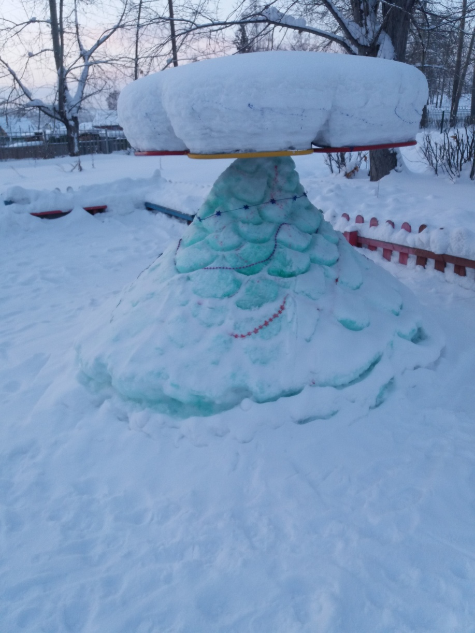
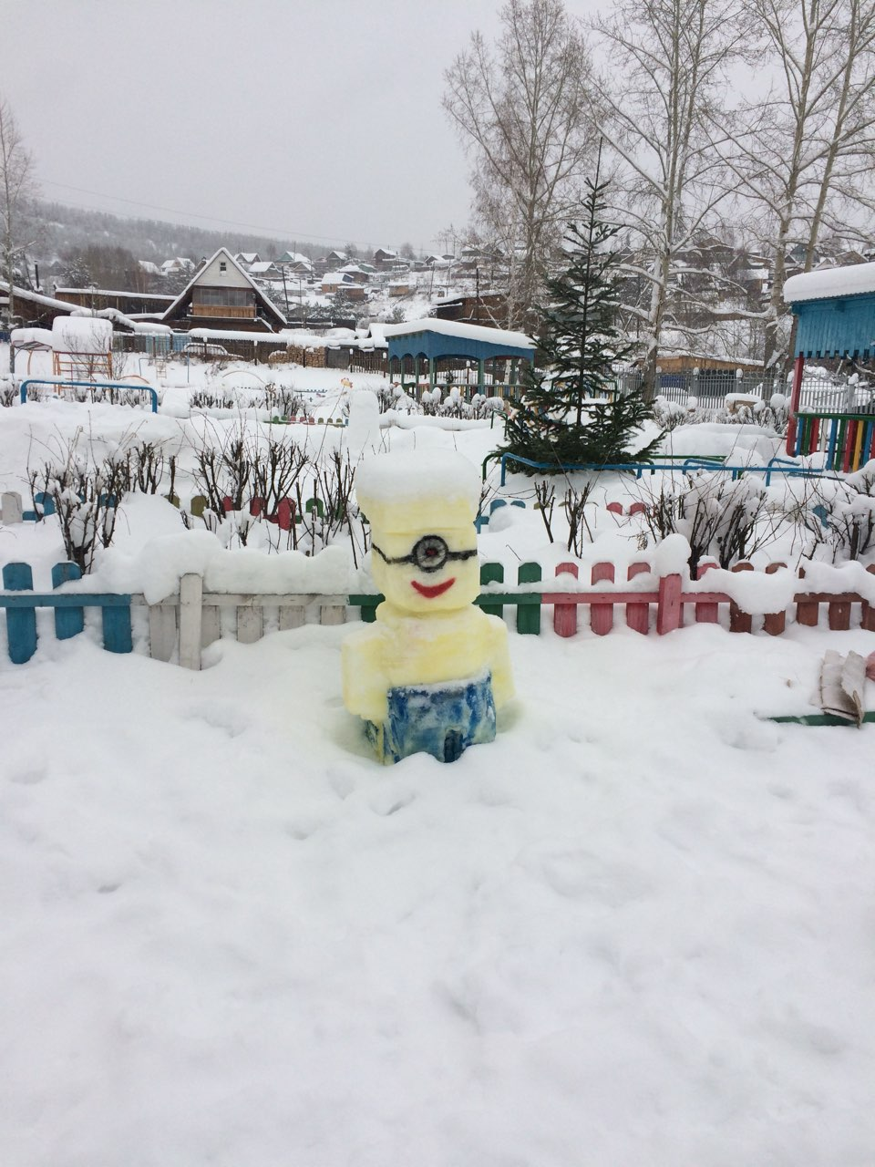

Slide 3
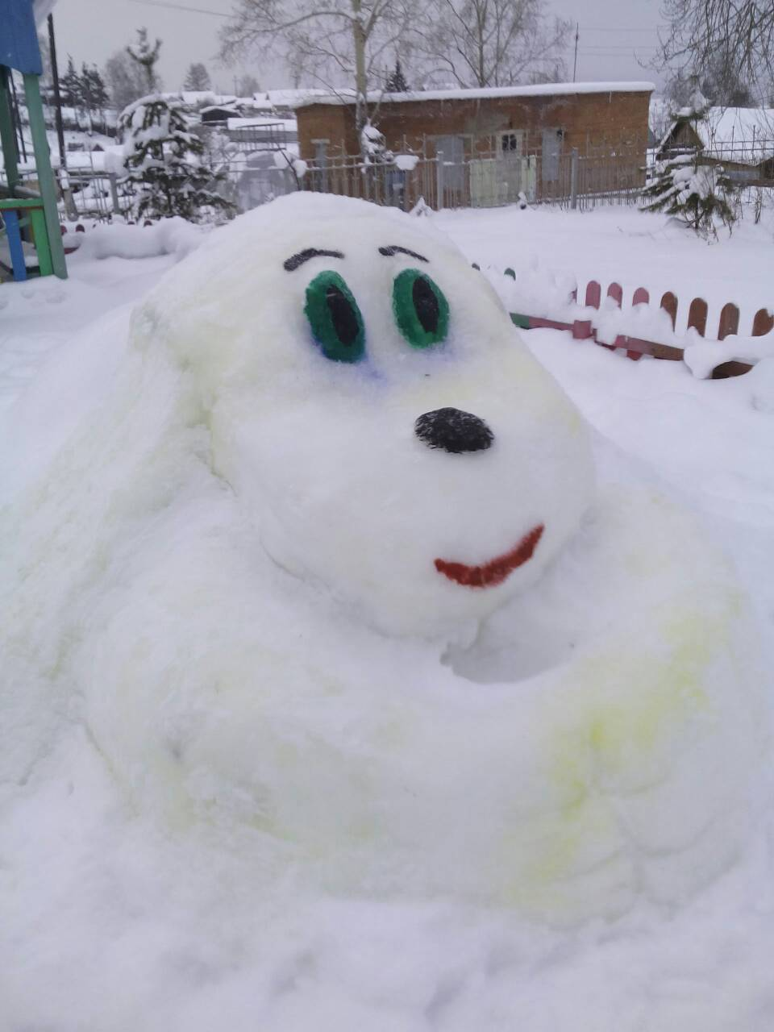
Группа «Медвежата»
Символ 2018 года

Slide 4
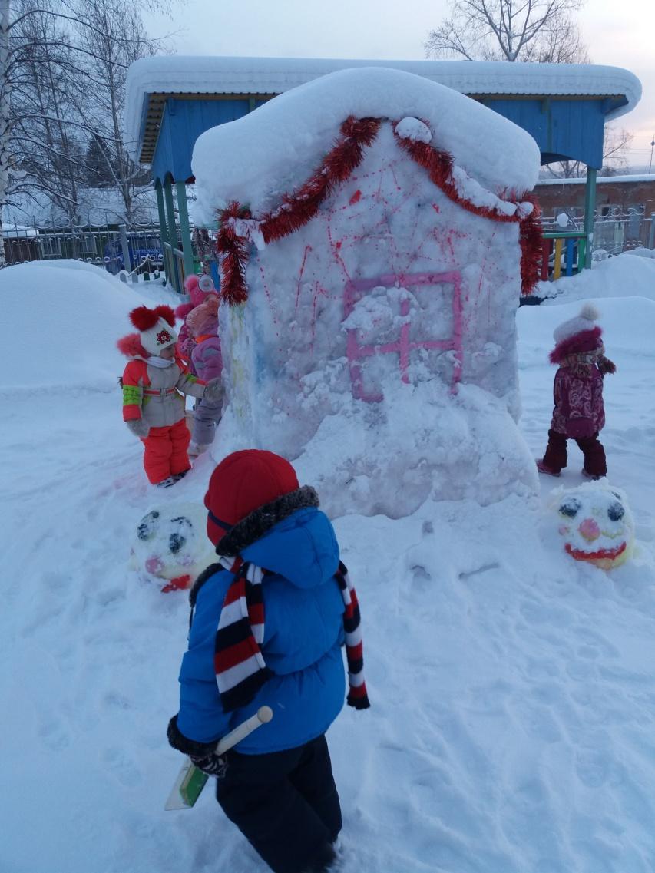
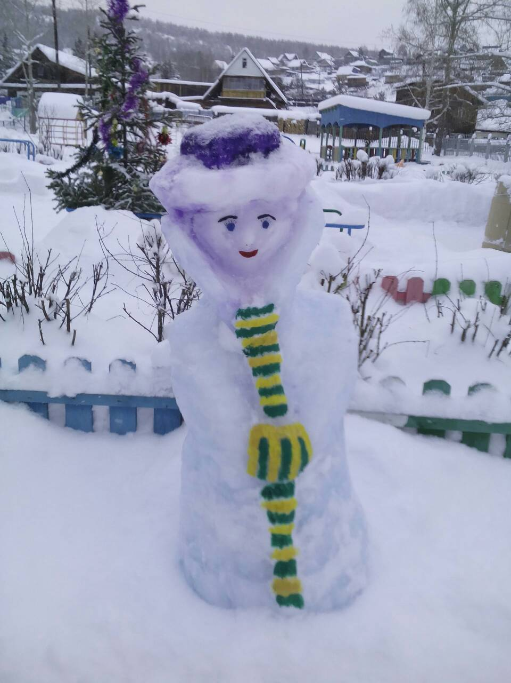
Наш терем-теремок

